Slide 1

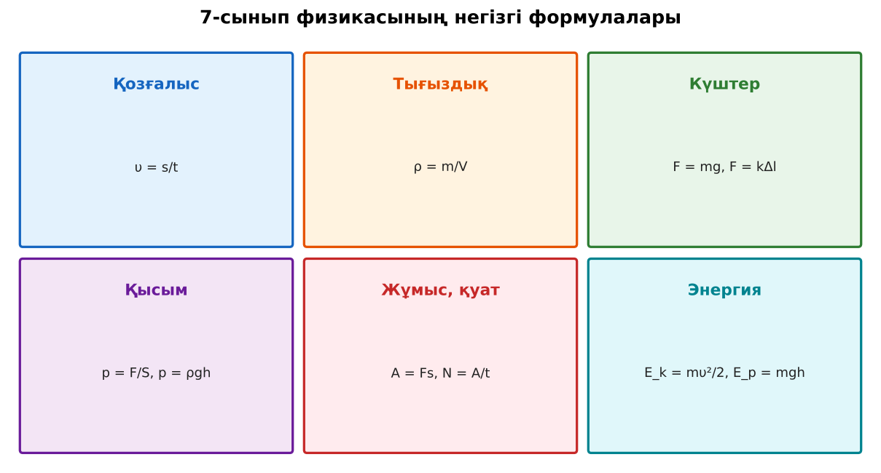
ФИЗИКА · 7-СЫНЫП · 68-САБАҚ
Бөлім: Жер және ғарыш
Қайталау
Педагог: ______________________
Құндылық: Бірлік және ынтымақ
Notes:
Сабақтың тақырыбы: Қайталау. Бөлім: Жер және ғарыш. Ұйымдастыру кезеңі: сәлемдесу, түгендеу, бағалау парағын тарату. (Тақырып пен сурет шертілгенде пайда болады.)

Slide 2

Сабақтың мақсаты
Сабақтың басы · 6 мин
Оқу мақсаттары (бағдарлама)
Сабақ соңында біз:
7.7.1.3 – жыл мезгілдерінің ендіктерге байланысты ауысуы және күн мен түннің ұзақтығын түсіндіру
1
ТЖБ-дағы қателерін талдайды
2
Жыл мезгілдерінің ауысуы мен күн ұзақтығын түсіндіреді
3
Жыл бойы өткен негізгі формулаларды жүйелейді
4
Жылдық білімді біріктіретін жоба/есепті ұсынады
Notes:
Мақсаттарды бір-бірлеп шертіп ашыңыз. Проблемалық жағдаяттан кейін осы слайдқа оралып, мақсатты оқушылармен бірге тұжырымдаңыз.

Slide 3


Білімді өзектендіру: «Блиц-сұрақ»
Сабақтың басы · 6 мин
1 минут ішінде «Күнтізбе негіздері (тәулік, ай, жыл) БЖБ №8» тақырыбы бойынша 6–8 қысқа сұрақ қойылады.
Өткен тақырып: Күнтізбе негіздері (тәулік, ай, жыл) БЖБ №8
Бірлік және ынтымақ
«Бірлік бар жерде – тірлік бар» (халық мақалы).
Notes:
Әдіс: «Блиц-сұрақ». 1 минут ішінде «Күнтізбе негіздері (тәулік, ай, жыл) БЖБ №8» тақырыбы бойынша 6–8 қысқа сұрақ қойылады. Шерткенде құндылық пен дәйексөз шығады: «Бірлік бар жерде – тірлік бар» (халық мақалы).

Slide 4


Проблемалық жағдаят
Сабақтың басы · 6 мин
Жыл басында «Физика нені зерттейді?» деп сұрадық. Енді осы сұраққа қандай толық жауап бере аласыңдар?
Болжамдарыңды айтыңдар! Бүгінгі сабақтың тақырыбы қандай болуы мүмкін?
Notes:
Проблемалық сұрақты оқып, болжамдарды тыңдаңыз. Шерткенде төменгі тапсырма шығады. Жауапқа сабақ соңында қайта оралыңыз.

Slide 5

Білімді жүйелеу
Сабақтың ортасы · 12 мин
Жыл бойы өткен бөлімдер: өлшеулер, қозғалыс, тығыздық, күштер, қысым, жұмыс пен энергия, күш моменті, Жер және ғарыш.
Жыл мезгілдері – Жер осінің көлбеулігі мен Күнді айналуының салдары.
7-сынып бойынша формулалар жиынтығы
Notes:
Әдіс: «Зигзаг». Әр топ тақырыптың бір бөлігін оқып, кластер құрады. Кейін топтар ауысып, бір-біріне түсіндіреді. Тармақтар шерткен сайын бір-бірлеп шығады – әрқайсысын талқылаңыз.

Slide 6

Суретпен жұмыс
Сабақтың ортасы · 12 мин
Суретте не бейнеленген? Қандай физикалық шамалар мен заңдылықтарды көрсетеді? Өз сөзіңмен түсіндір.
Notes:
«Суретті оқу» тапсырмасы: оқушылар жұппен суреттерді сипаттайды, мұғалім жетекші сұрақтар қояды. Суреттер шерткенде кезекпен шығады.

Slide 7

Бекіту: «Ойлан – жұптас – бөліс»
Сабақтың ортасы · 7 мин
Оқушылар тапсырманы алдымен жеке орындап, жұппен салыстырып, кейін ортақ жауапты сыныпқа ұсынады.
Тапсырма: топтар жылдық «Физика картасын» (интеллект-карта) құрып, қорғайды.
Notes:
Әдіс: «Ойлан – жұптас – бөліс». Оқушылар тапсырманы алдымен жеке орындап, жұппен салыстырып, кейін ортақ жауапты сыныпқа ұсынады. Шешімді тақтада бірге тексеріңіз.

Slide 8

Сергіту сәті
Сабақтың ортасы · 2 мин
«Векторлар». Мұғалім бағыт айтады (жоғары, оңға, солға, төмен), оқушылар қолымен вектор бағытын көрсетеді.
Notes:
Қысқа сергіту сәті – 1–2 минут.

Slide 9

Деңгейлік тапсырмалар
Сабақтың ортасы · 11 мин
С
В
А
С деңгейі
В деңгейі
талдау, жинақтау
А деңгейі
қолдану
білу, түсіну
Деңгейіңді өзің таңда. А деңгейін орындасаң – В деңгейіне өт!
Notes:
Деңгейлер баспалдақ сияқты шерткен сайын шығады. Саралау «Таңдау» арқылы. ЕББҚ оқушыларына: белсенді рөл беру (уақыт сақшысы, материал таратушы); жұп-тьютор (күшті оқушымен бірге жұмыс).

Slide 10

А деңгейі: білу, түсіну
Сабақтың ортасы · 11 мин
А
Солтүстік жарты шарда жазда күн неге ұзақ?
Жауабы: Күн экватордан солтүстікке қарай жоғары көтеріледі, Жер осінің көлбеулігі.
Notes:
Жауап кілті шерткенде ғана шығады – оқушылар орындап болғаннан кейін көрсетіңіз. А деңгейі: Күн экватордан солтүстікке қарай жоғары көтеріледі, Жер осінің көлбеулігі.

Slide 11
В деңгейі: қолдану
Сабақтың ортасы · 11 мин
В
Формулаларды шамалармен сәйкестендір және әрқайсысына бір мысал есеп құрастыр.
Жауабы: Оқушының жауабы бойынша.
Notes:
Жауап кілті шерткенде ғана шығады – оқушылар орындап болғаннан кейін көрсетіңіз. В деңгейі: Оқушының жауабы бойынша.

Slide 12
С деңгейі: талдау, жинақтау
Сабақтың ортасы · 11 мин
С
Велосипедпен тауға шығып-түсу мысалында жыл бойы өткен 5 тақырыптың (қозғалыс, күш, үйкеліс, жұмыс, энергия) байланысын түсіндір.
Жауабы: Жылдамдық, ауырлық пен үйкеліс күші, атқарылған жұмыс, E_k ↔ E_p түрленуі.
Notes:
Жауап кілті шерткенде ғана шығады – оқушылар орындап болғаннан кейін көрсетіңіз. С деңгейі: Жылдамдық, ауырлық пен үйкеліс күші, атқарылған жұмыс, E_k ↔ E_p түрленуі.

Slide 13


Бекіту: Plickers викторинасы
Сабақтың соңы · 7 мин
1
ρ = m/V – қандай шама?
тығыздық
2
Қуаттың бірлігі?
Вт
Plickers
3
Жыл мезгілінің себебі?
ось көлбеулігі
Notes:
Жауаптар жасыл белгімен шерткен сайын бір-бірлеп шығады. 1) тығыздық; 2) Вт; 3) ось көлбеулігі. Онлайн нұсқасын Plickers платформасында дайындаңыз (https://www.plickers.com/).

Slide 14

Рефлексия: «Смайликтер»
Сабақтың соңы · 7 мин
Үш түрлі смайлик арқылы сабақты түсіну деңгейін белгілейді.
9–10 балл
Өте жақсы
7–8 балл
Жақсы
5–6 балл
Қанағаттанарлық
0–4 балл
Қолдау қажет
Notes:
Рефлексияны 2–3 минутта өткізіңіз. Бағалау шкаласы бойынша оқушылар өз балын анықтайды.

Slide 15

Үй тапсырмасы
Сабақтың соңы · 7 мин
А
А деңгейі
В
В деңгейі
С
С деңгейі
Жазғы «физика күнделігі»: 10 құбылысты бақылау.
Үйде 3 тәжірибе жасап, видеоға түсіру.
8-сыныпқа дайындық: «Жылу құбылыстары» туралы шағын зерттеу.
Notes:
Үй тапсырмасы сараланған: оқушы деңгейін өзі таңдайды. Kundelik.kz-ке енгізіңіз.

Slide 16
Сабаққа белсенді қатысқандарыңа рахмет!
«Бірлік бар жерде – тірлік бар» (халық мақалы).
Notes:
Сабақты қорытындылау.

